Slide 1

QUẢN TRỊ DỮ LIỆU – CT467
Báo cáo đề tài:
XÂY DỰNG HỆ THỐNG
QUẢN LÝ CỬA HÀNG BÁN MÁY TÍNH
GV hướng dẫn:
Ths. Nguyễn Thị Kim Yến
Sinh viên:
Huỳnh Long Gil B2113330
Huỳnh Thanh Phong B2207555
Phan Anh Quí B2016999
Nguyễn Minh Hòa B2016965

Slide 2
TỔNG QUAN NỘI DUNG
Giới thiệu đề tài
Phân tích Cơ sở dữ liệu
Xây dựng chức năng
Triển khai giao diện
Kết luận và hướng phát triển

Slide 3
1. GIỚI THIỆU ĐỀ TÀI
Đặt vấn đề: Quản lý cửa hàng theo cách thủ công thường gặp nhiều khó khăn như khó kiểm soát hàng hóa, dễ sai sót khi tính toán và mất nhiều thời gian trong quá trình nhập liệu.
Mục tiêu đề tài: Xây dựng một hệ thống quản lý cửa hàng bán máy tính giúp tối ưu hóa các quy trình quản lý
Phạm vi đề tài:
Quản lý thiết bị
Quản lý khách hàng
Báo cáo, thống kê

Slide 4
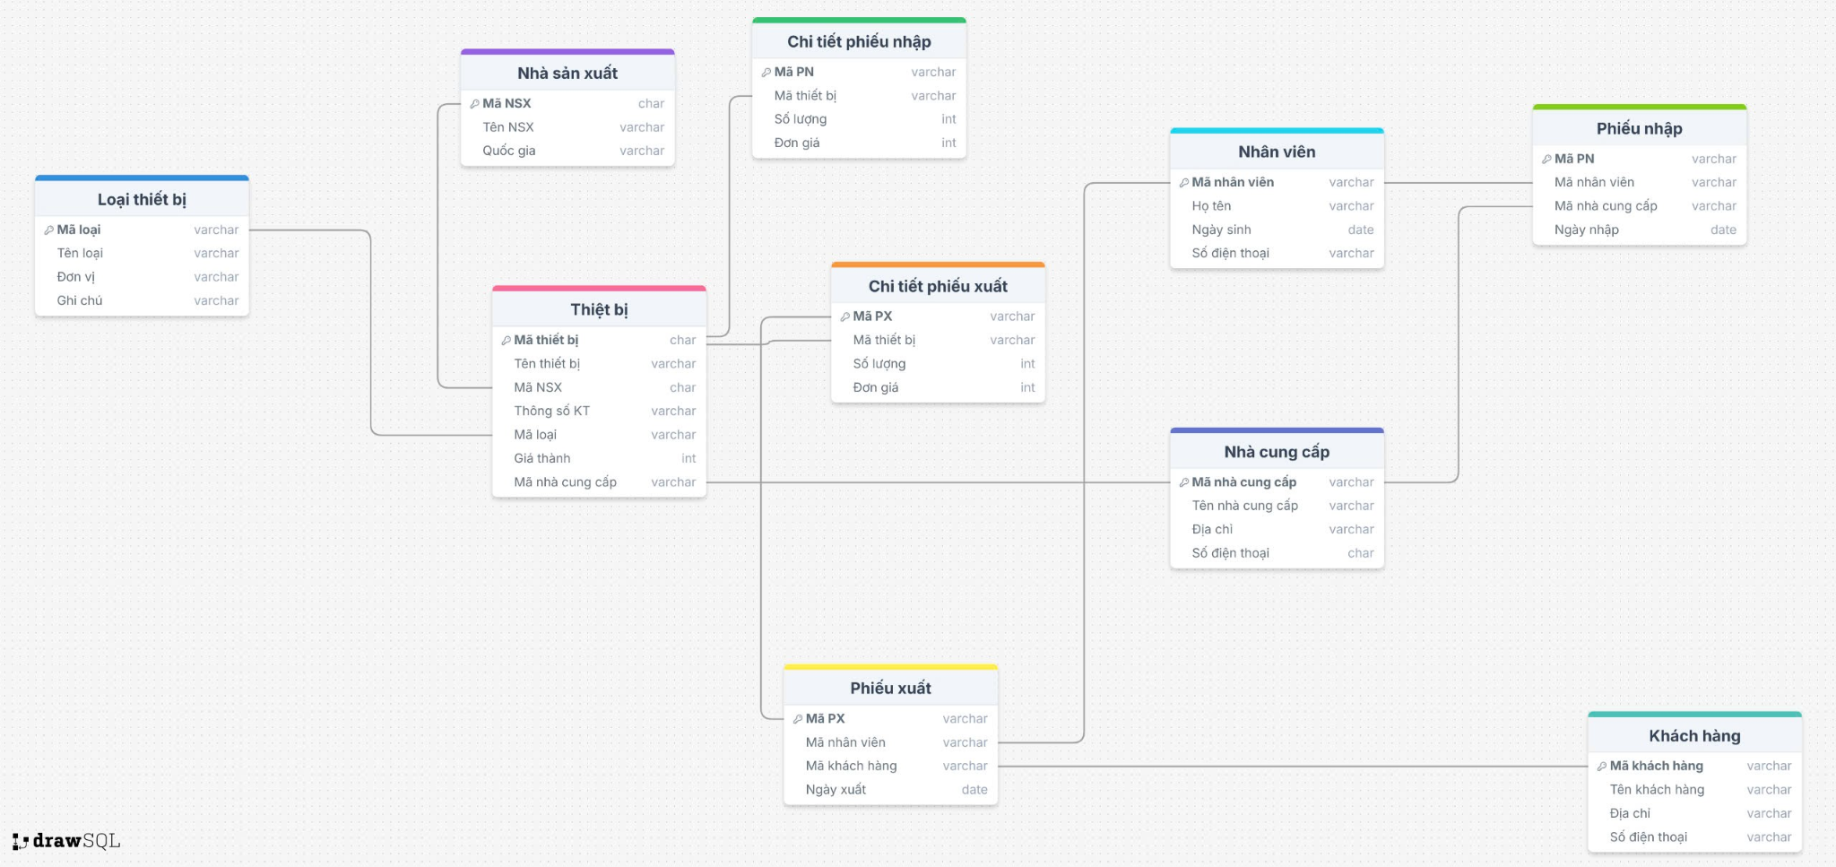
2. PHÂN TÍCH CƠ SỞ DỮ LIỆU

Slide 5
2. PHÂN TÍCH CƠ SỞ DỮ LIỆU
Quan hệ 1 - N:
Thiết bị - Nhà sản xuất
Thiết bị - Nhà cung cấp
Phiếu nhập và Chi tiết Phiếu nhập
Phiếu xuất và Chi tiết Phiếu xuất
Quan hệ N - N:
Thiết bị - Phiếu nhập (thông qua Chi tiết Phiếu nhập)
Thiết bị - Phiếu xuất (thông qua Chi tiết Phiếu xuất)
→ Đảm bảo tính nhất quán, tối ưu hóa các thao tác truy vấn dữ liệu

Slide 6
3. XÂY DỰNG CHỨC NĂNG
Các chức năng chính:
Đăng ký, Đăng nhập
Cập nhật dữ liệu: Thêm, sửa, xóa…
Thống kê dữ liệu: Tìm kiếm, lọc, sắp xếp…
Quản lý kho: Báo cáo doanh thu, lợi nhuận, tồn kho…
Xuất hóa đơn.
Xây dựng dựa trên các khái niệm:
Trigger
Function
View
Stored Procedure
Transaction

Slide 7
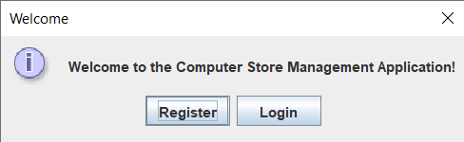
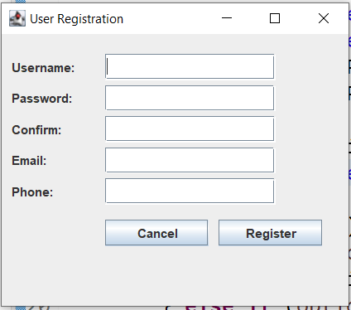
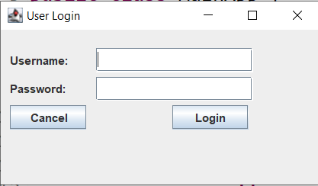
3.a ĐĂNG KÝ, ĐĂNG NHẬP
Form đăng ký
Form đăng nhập

Slide 8
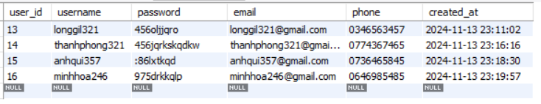
3.a ĐĂNG KÝ, ĐĂNG NHẬP
Cột password: Được mã hóa → lưu csdl
VD: password: longgil321 → 456oljjqro

Slide 9
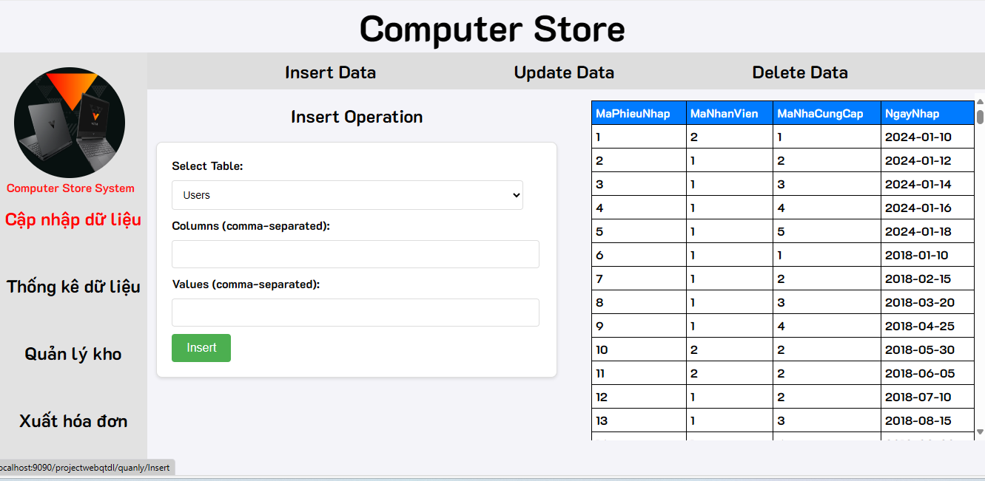
3.b CẬP NHẬT DỮ LIỆU

Slide 10
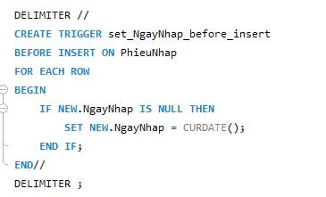
3.b CẬP NHẬT DỮ LIỆU
Trigger là một loại thủ tục tự động được kích hoạt (hoặc thực thi) khi có một hành động cụ thể xảy ra trên một bảng dữ liệu.
Triggers được sử dụng để kiểm tra, ràng buộc dữ liệu, cập nhật các bảng liên quan, hoặc thực hiện các thao tác kiểm soát tính nhất quán và toàn vẹn của dữ liệu.

Slide 11
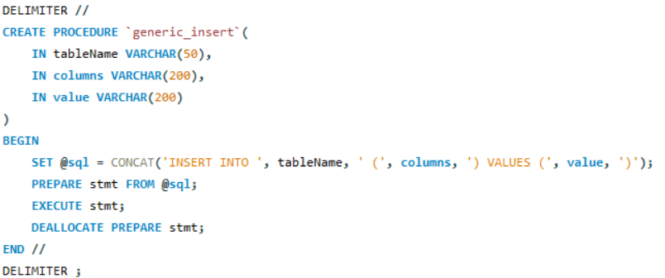
3.b CẬP NHẬT DỮ LIỆU
Cài đặt chức năng Thêm:

Slide 12
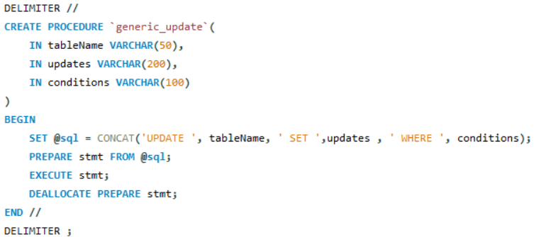
3.b CẬP NHẬT DỮ LIỆU
Cài đặt chức năng Sửa:

Slide 13
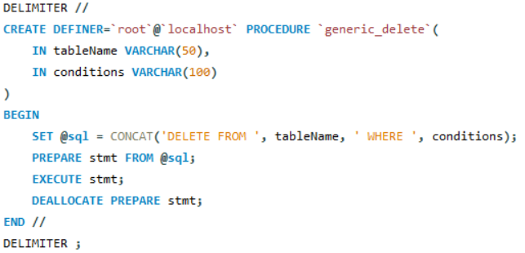
3.b CẬP NHẬT DỮ LIỆU
Cài đặt chức năng Xóa:

Slide 14
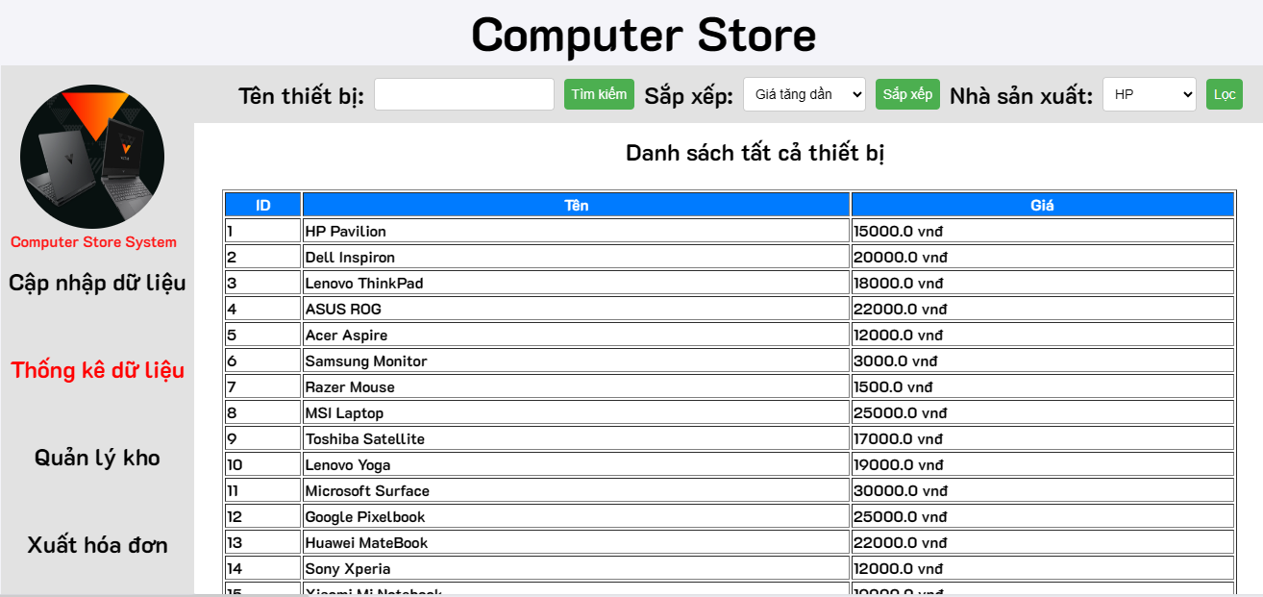
3.c THỐNG KÊ DỮ LIỆU

Slide 15
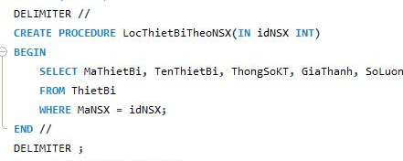
3.c THỐNG KÊ DỮ LIỆU
Ví dụ chức năng: Lọc thiết bị theo nhà sản xuất - sử dụng Stored Procedure.
Khái niệm: Stored Procedure là một tập hợp các câu lệnh SQL được lưu trữ trong cơ sở dữ liệu và có thể được gọi để thực thi.
Cài đặt:

Slide 16
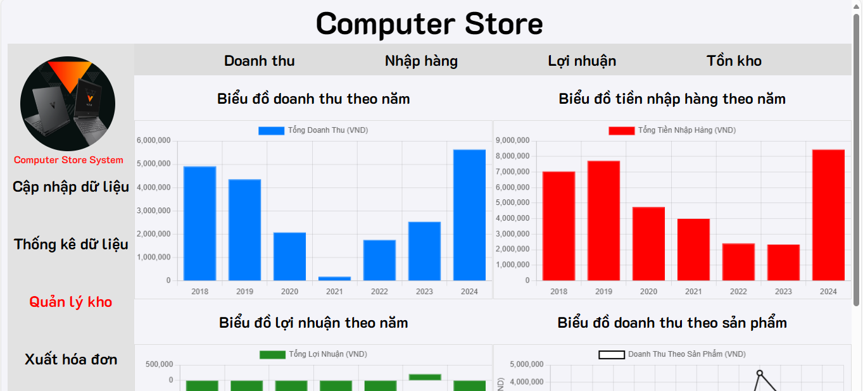
3.d BÁO CÁO
Chức năng quản lý kho

Slide 17
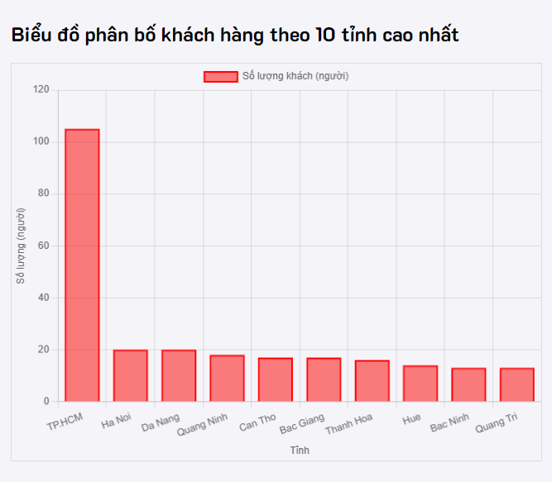
3.d BÁO CÁO
Chức năng quản lý kho - sử dụng view để tạo bảng lọc 10 tỉnh có số lượng khách nhiều nhất
Khái niệm: View là một bảng ảo được tạo dựa trên một truy vấn SQL,không chứa dữ liệu thực tế, mà chỉ lưu trữ câu truy vấn và hiển thị dữ liệu dựa trên kết quả.

Slide 18
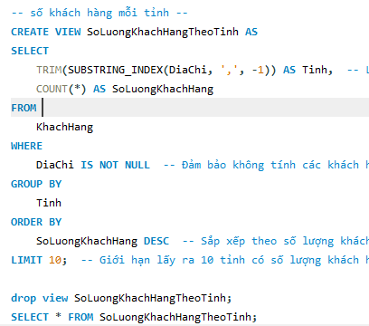

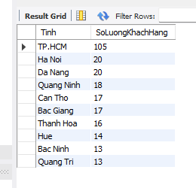
3.d BÁO CÁO

Slide 19
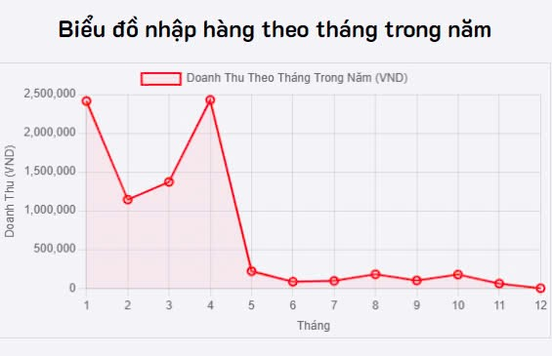
3.d BÁO CÁO
Sử dụng function tính giá trị mỗi điểm trên biểu đồ
Khái niệm: là một khối mã có thể thực thi các phép tính và trả về một giá trị duy nhất.

Slide 20
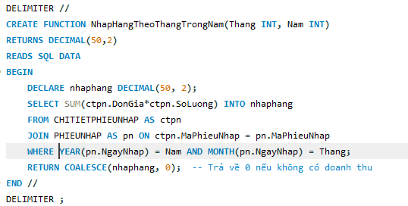
3.d BÁO CÁO
Cài đặt function:

Slide 21
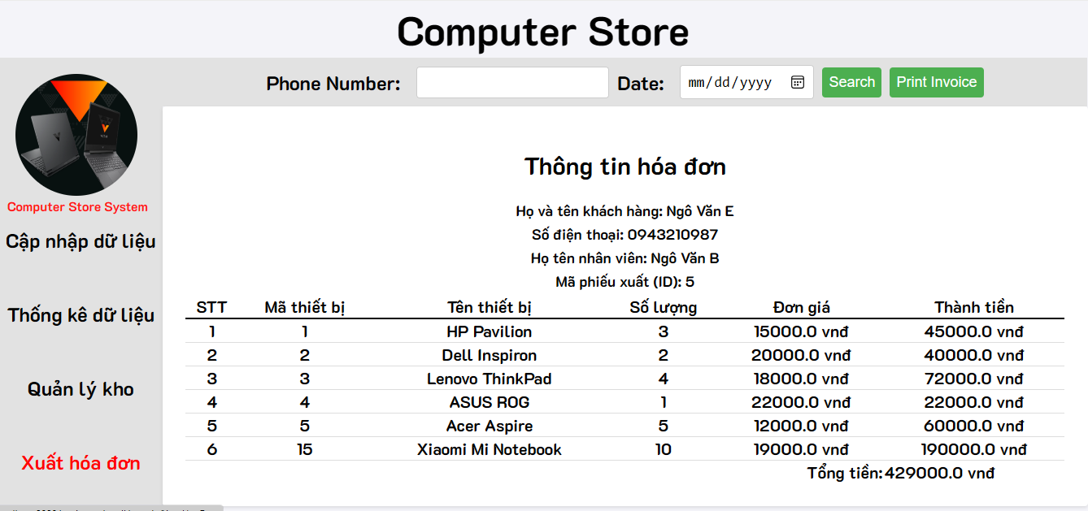
3.d XUẤT HÓA ĐƠN
Chức năng tạo hóa đơn theo SĐT và Ngày
Dựa trên thao tác các bảng:
Khách Hàng
Nhân Viên
Phiếu Xuất
Chi Tiết Phiếu Xuất
Thiết Bị

Slide 22
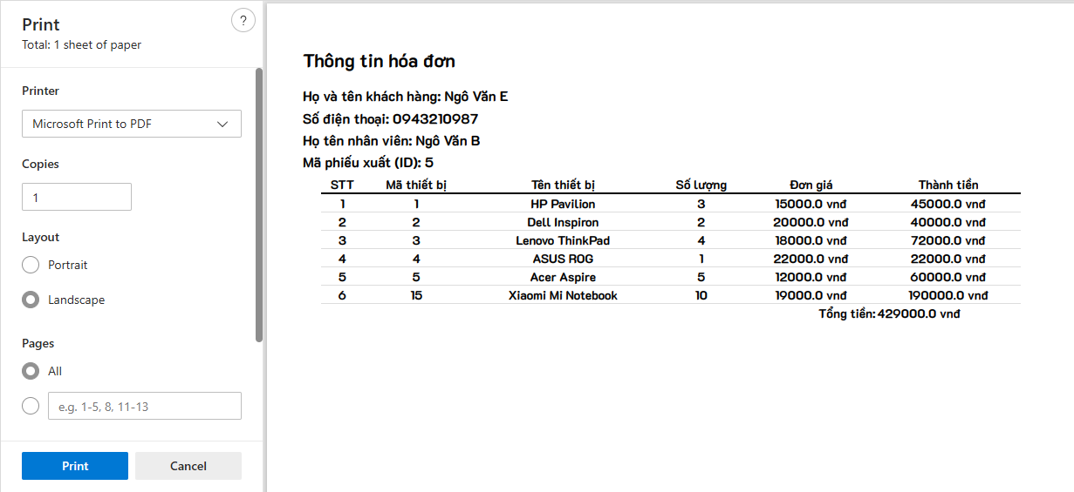
3.d XUẤT HÓA ĐƠN
Khái niệm: Transaction là một tập hợp các thao tác thực hiện trên dữ liệu được xử lý như một đơn vị logic duy nhất, đảm bảo tính toàn vẹn, nhất quán và an toàn cho dữ liệu khi có nhiều thao tác đồng thời hoặc khi xảy ra sự cố.

Slide 23
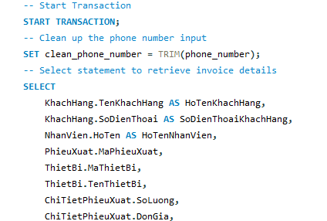
3.d XUẤT HÓA ĐƠN

Slide 24
3.d XUẤT HÓA ĐƠN
START TRANSACTION
Điều kiện xét: Kiểm tra xem truy vấn có lấy được kết quả nào không trên bảng kết quả.
IF: không khớp “Số điện thoại” và “Ngày xuất”, nó thực hiện một lệnh ROLLBACK.
THEN: COMMIT lưu tất cả các thay đổi vào CSDL kể từ khi giao dịch thành công và đáp ứng các điều kiện mong muốn.

Slide 25
SO SÁNH CÁC CHỨC NĂNG TRONG SQL
Tiêu chí | Trigger | Stored Procedure | View | Function | Transaction
Cách thực thi | Tự động chạy khi một sự kiện nhất định xảy ra | Lưu trữ và có thể được gọi để thực hiện một công việc | Bảng ảo giúp tạo ra kết quả từ các câu truy vấn SQL | Trả về một giá trị, có thể sử dụng trong các câu truy vấn | Tập hợp các câu lệnh SQL được thực thi dưới dạng một đơn vị
Ưu điểm | Đảm bảo tính toàn vẹn dữ liệu, kiểm tra tự động, ghi log | Thực hiện các tác vụ phức tạp, tối ưu hóa mã SQL | Đơn giản hóa truy vấn, tăng hiệu suất, bảo mật dữ liệu | Tính toán và trả về kết quả. | Đảm bảo các thay đổi dữ liệu.

Slide 26
SO SÁNH CÁC CHỨC NĂNG TRONG SQL
Tiêu chí | Trigger | Stored Procedure | View | Function | Transaction
Hạn chế | Khó kiểm soát, có thể làm chậm hiệu suất | Tốn tài nguyên nếu không được quản lý tốt | Không thể cập nhật dữ liệu trực tiếp | Chỉ trả về một giá trị duy nhất, hạn chế việc xử lý phức tạp | Có thể khóa dữ liệu nếu không được quản lý đúng cách

Slide 27
4. ĐÁNH GIÁ VÀ HƯỚNG PHÁT TRIỂN
Đánh giá:
Hệ thống đã đáp ứng được các yêu cầu quan trọng như quản lý thiết bị, kiểm soát kho, thống kê dữ liệu,...
Hướng phát triển:
Tích hợp chức năng bán hàng trực tuyến.
Mở rộng để có thể quản lý được nhiều chi nhánh trong cùng một hệ thống.

Slide 28
Cảm ơn cô và các bạn đã theo dõi! Thank you!

